Slide 1
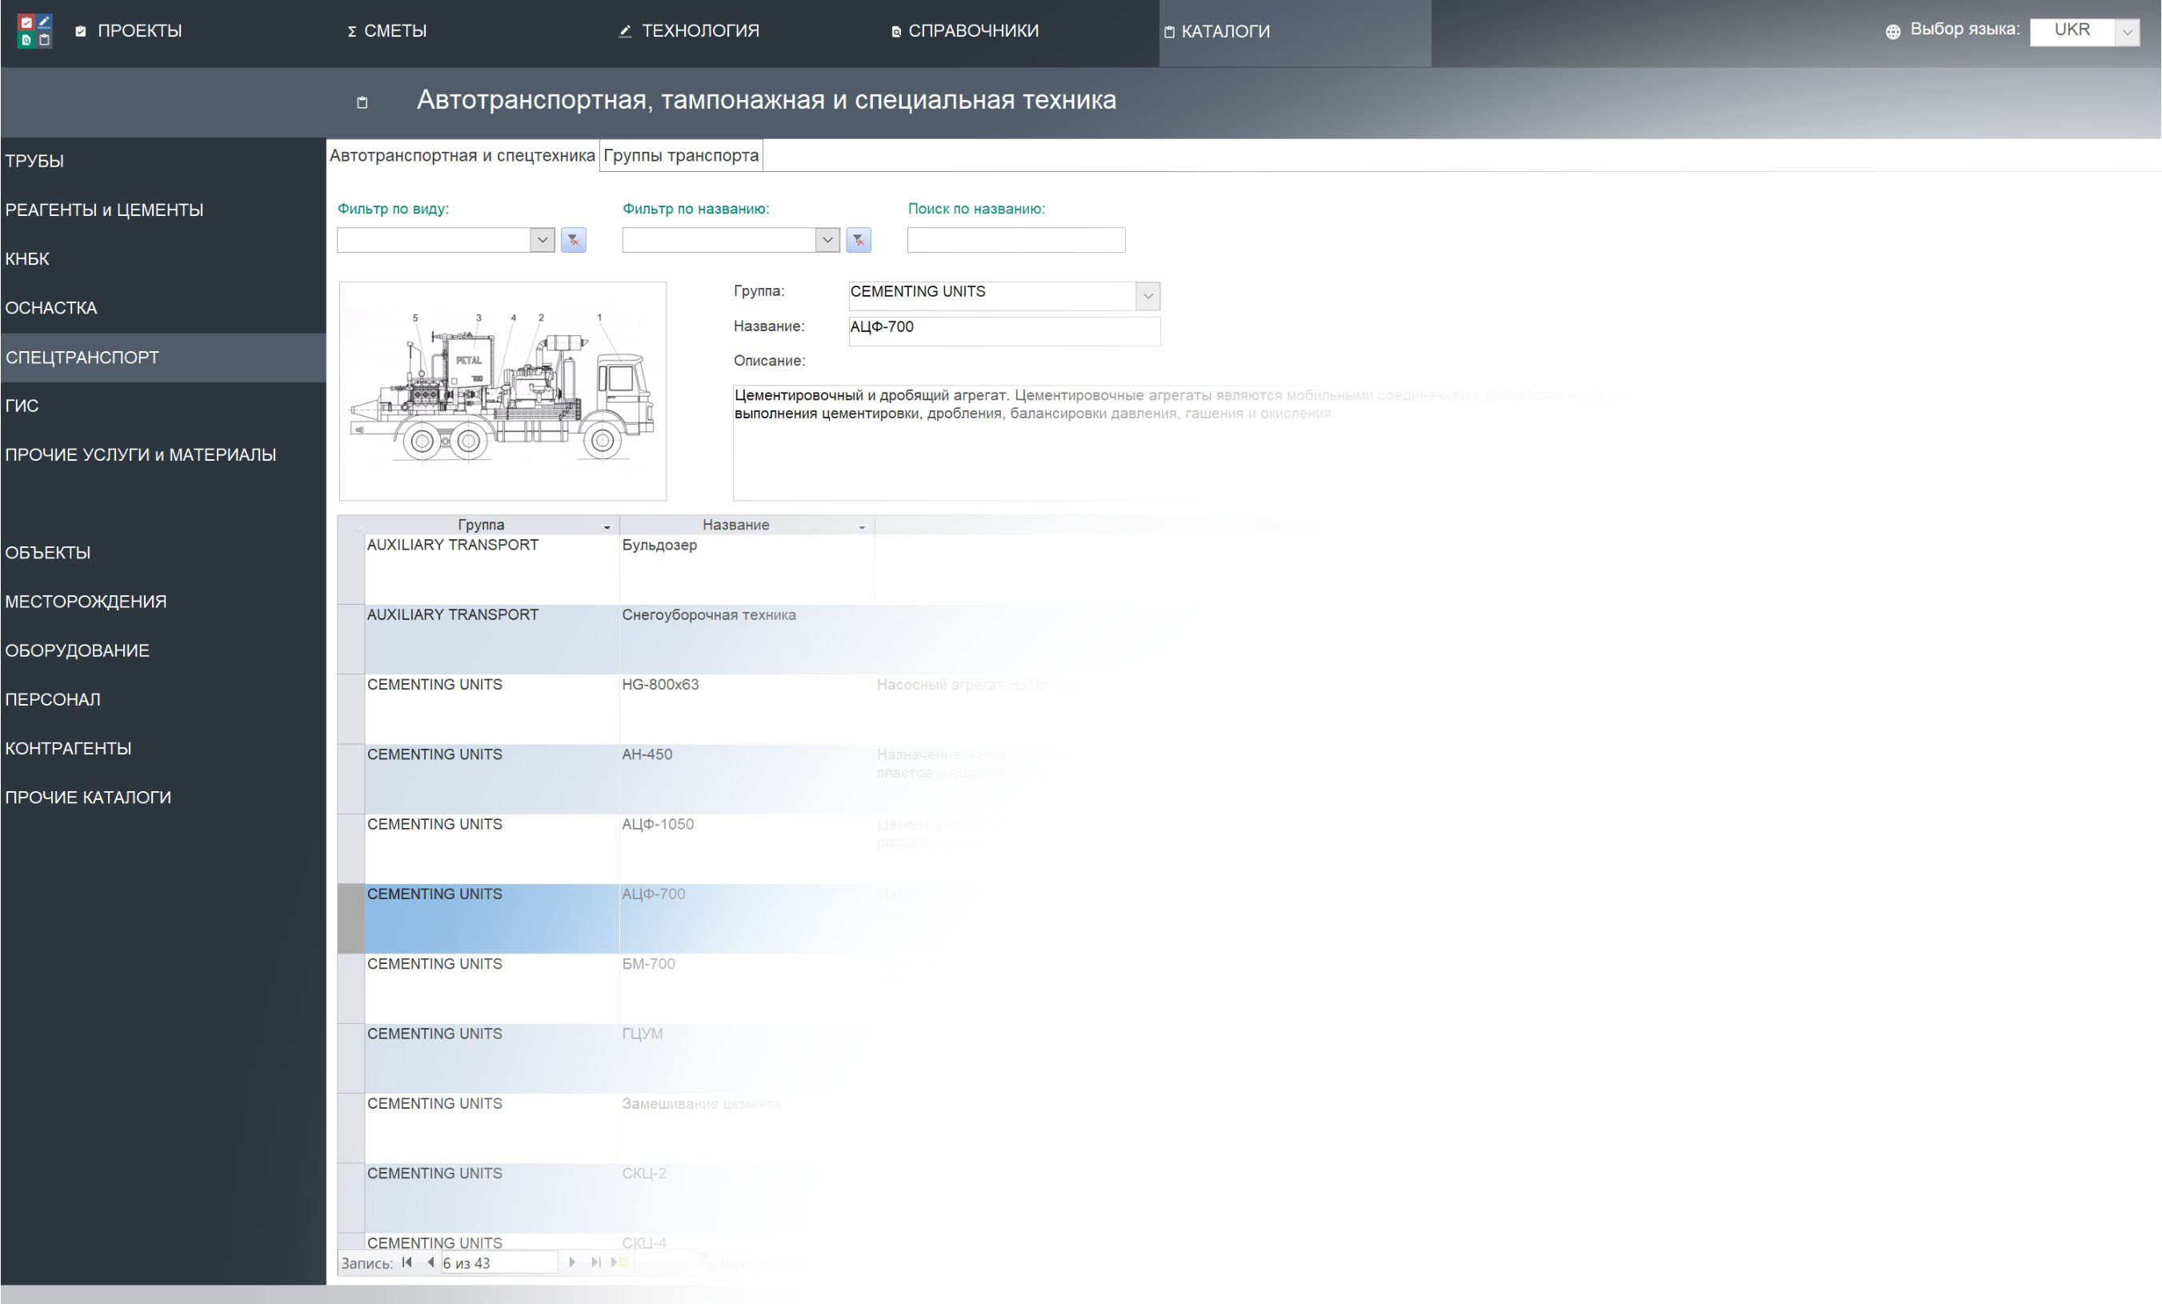
Система управления стоимостью проекта
(Project Cost Management)
КАТАЛОГИ
сортамент труб, каталоги муфт и марок стали по API и ГОСТ стандартам;
реагенты для бурового раствора и тампонажные смеси;
породоразрушающий инструмент;
технологическая оснастка для спуска и крепления обсадных колонн;
автотранспортная, тампонажная и спецтехника;
услуги и материалы по наклонно-направленному бурению;
классификатор энергоносителей;
структурированные по видам, прочие услуги и материалы не вошедшие в основные каталоги;
каталог бурового оборудования с нормами расхода топлива;
объекты строительства с картой расстояний и видами работ;
вспомогательные географические справочники, справочник единиц измерения и хозяйственных операций.
все каталоги в зависимости от свойств структурированы по группам и видам, включают соответствующие параметры, описание и изображение.

Slide 2
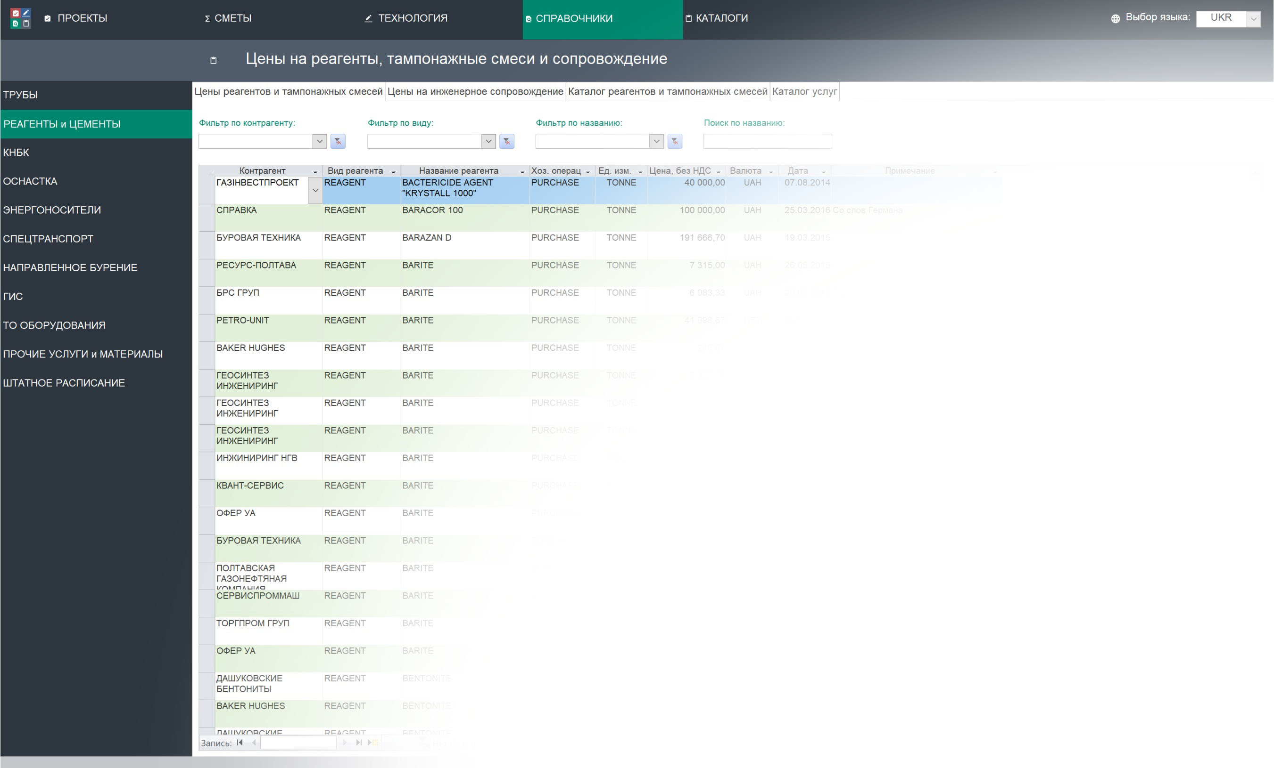
Система управления стоимостью проекта
(Project Cost Management)
СПРАВОЧНИКИ
☑ справочники содержат цены на услуги и материалы с привязкой к дате получения информации, валюте, единице измерения и т.д.;
☑ из каждого справочника цен для удобного и оперативного внесения изменений или дополнений можно получить доступ к каталогам со свойствами соответствующего материала или услуги;
☑ в каждом справочнике реализована возможность фильтра и поиска по записям.

Slide 3
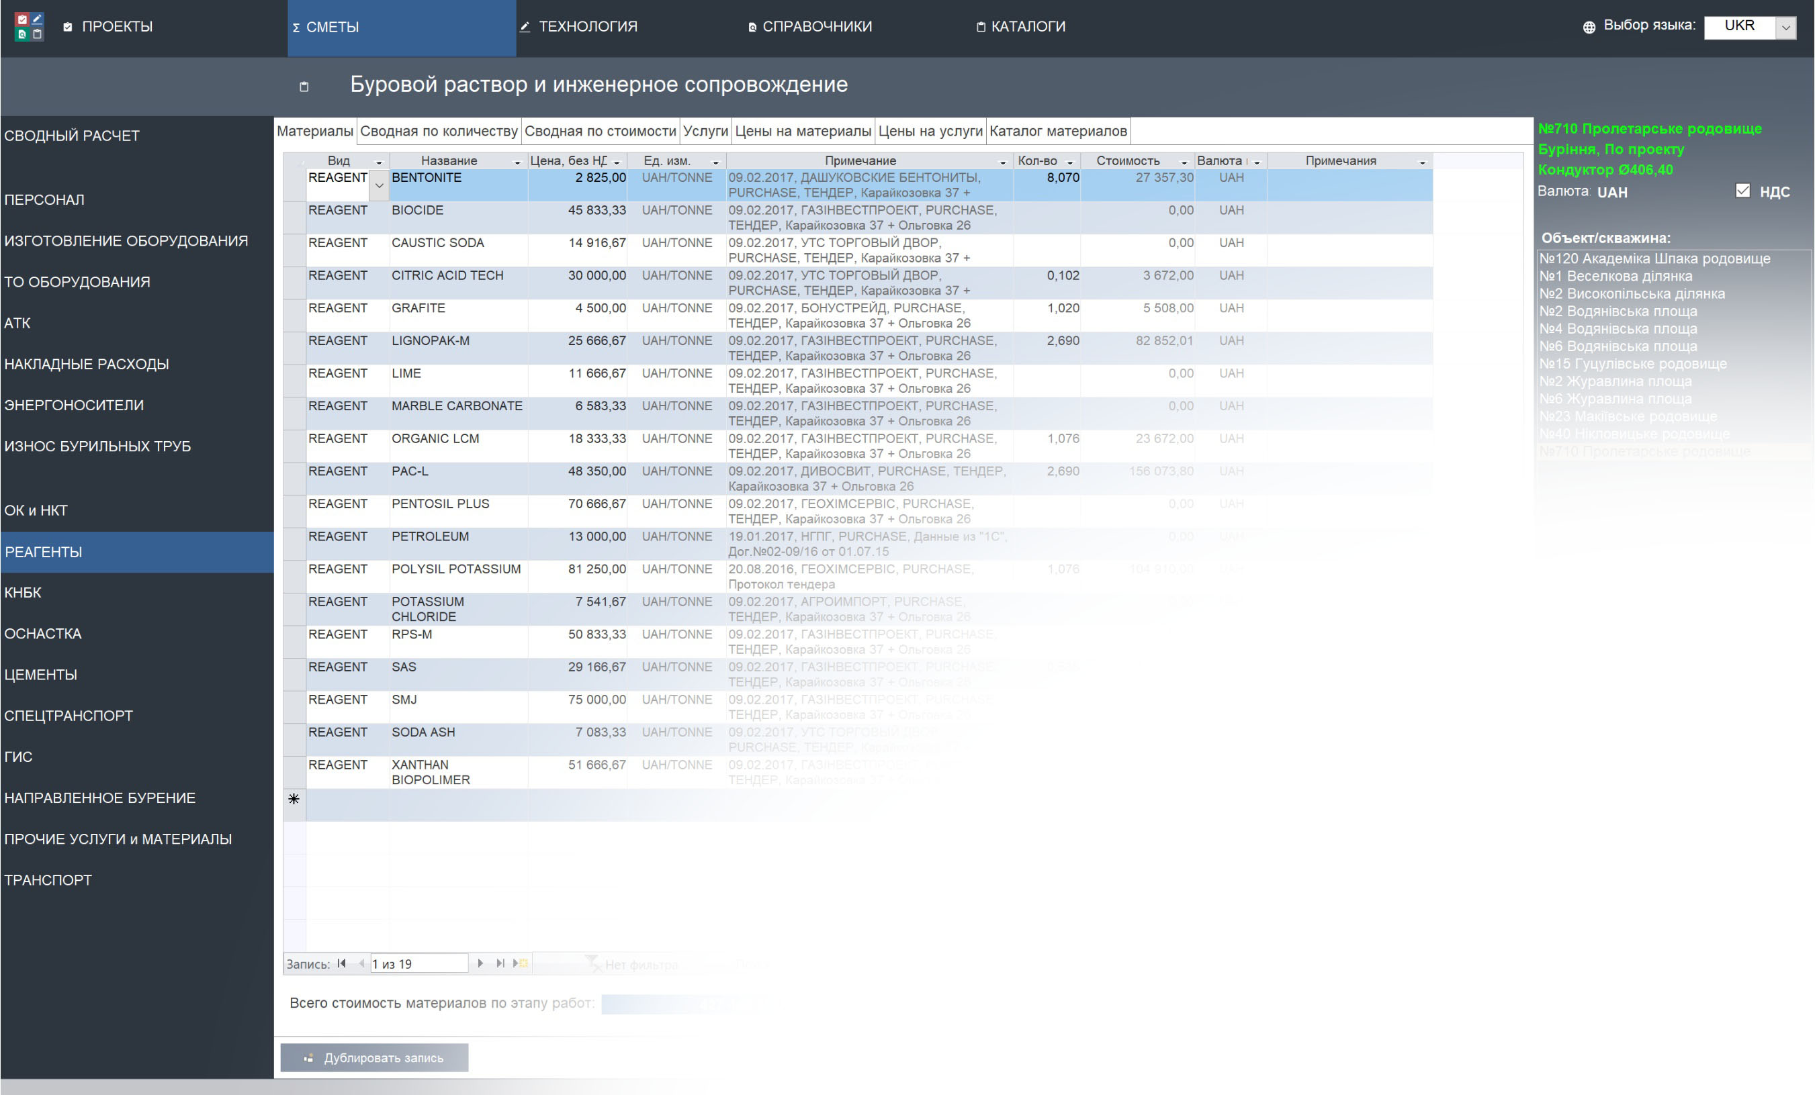
Система управления стоимостью проекта
(Project Cost Management)
СМЕТЫ
расчет суточной ставки, включающий в себя затраты на содержание персонала, содержание и ТО оборудования, энергозатраты, содержание транспорта, накладные расходы и т.д.;
расчет затрат на обсадную колонну и НКТ;
расчет затрат на химические реагенты для бурового раствора;
расчет затрат на породоразрушающий инструмент;
расчет затрат на технологическую оснастку для крепления и спуска обсадной колонны;
расчет затрат на тампонажные смеси;
расчет затрат на спецтехнику для крепления обсадной колонны;
расчет затрат на проведение ГИС;
расчет затрат наклонно-направленного бурения и применения забойных двигателей;
☑ расчет затрат на прочие услуги и материалы.

Slide 4
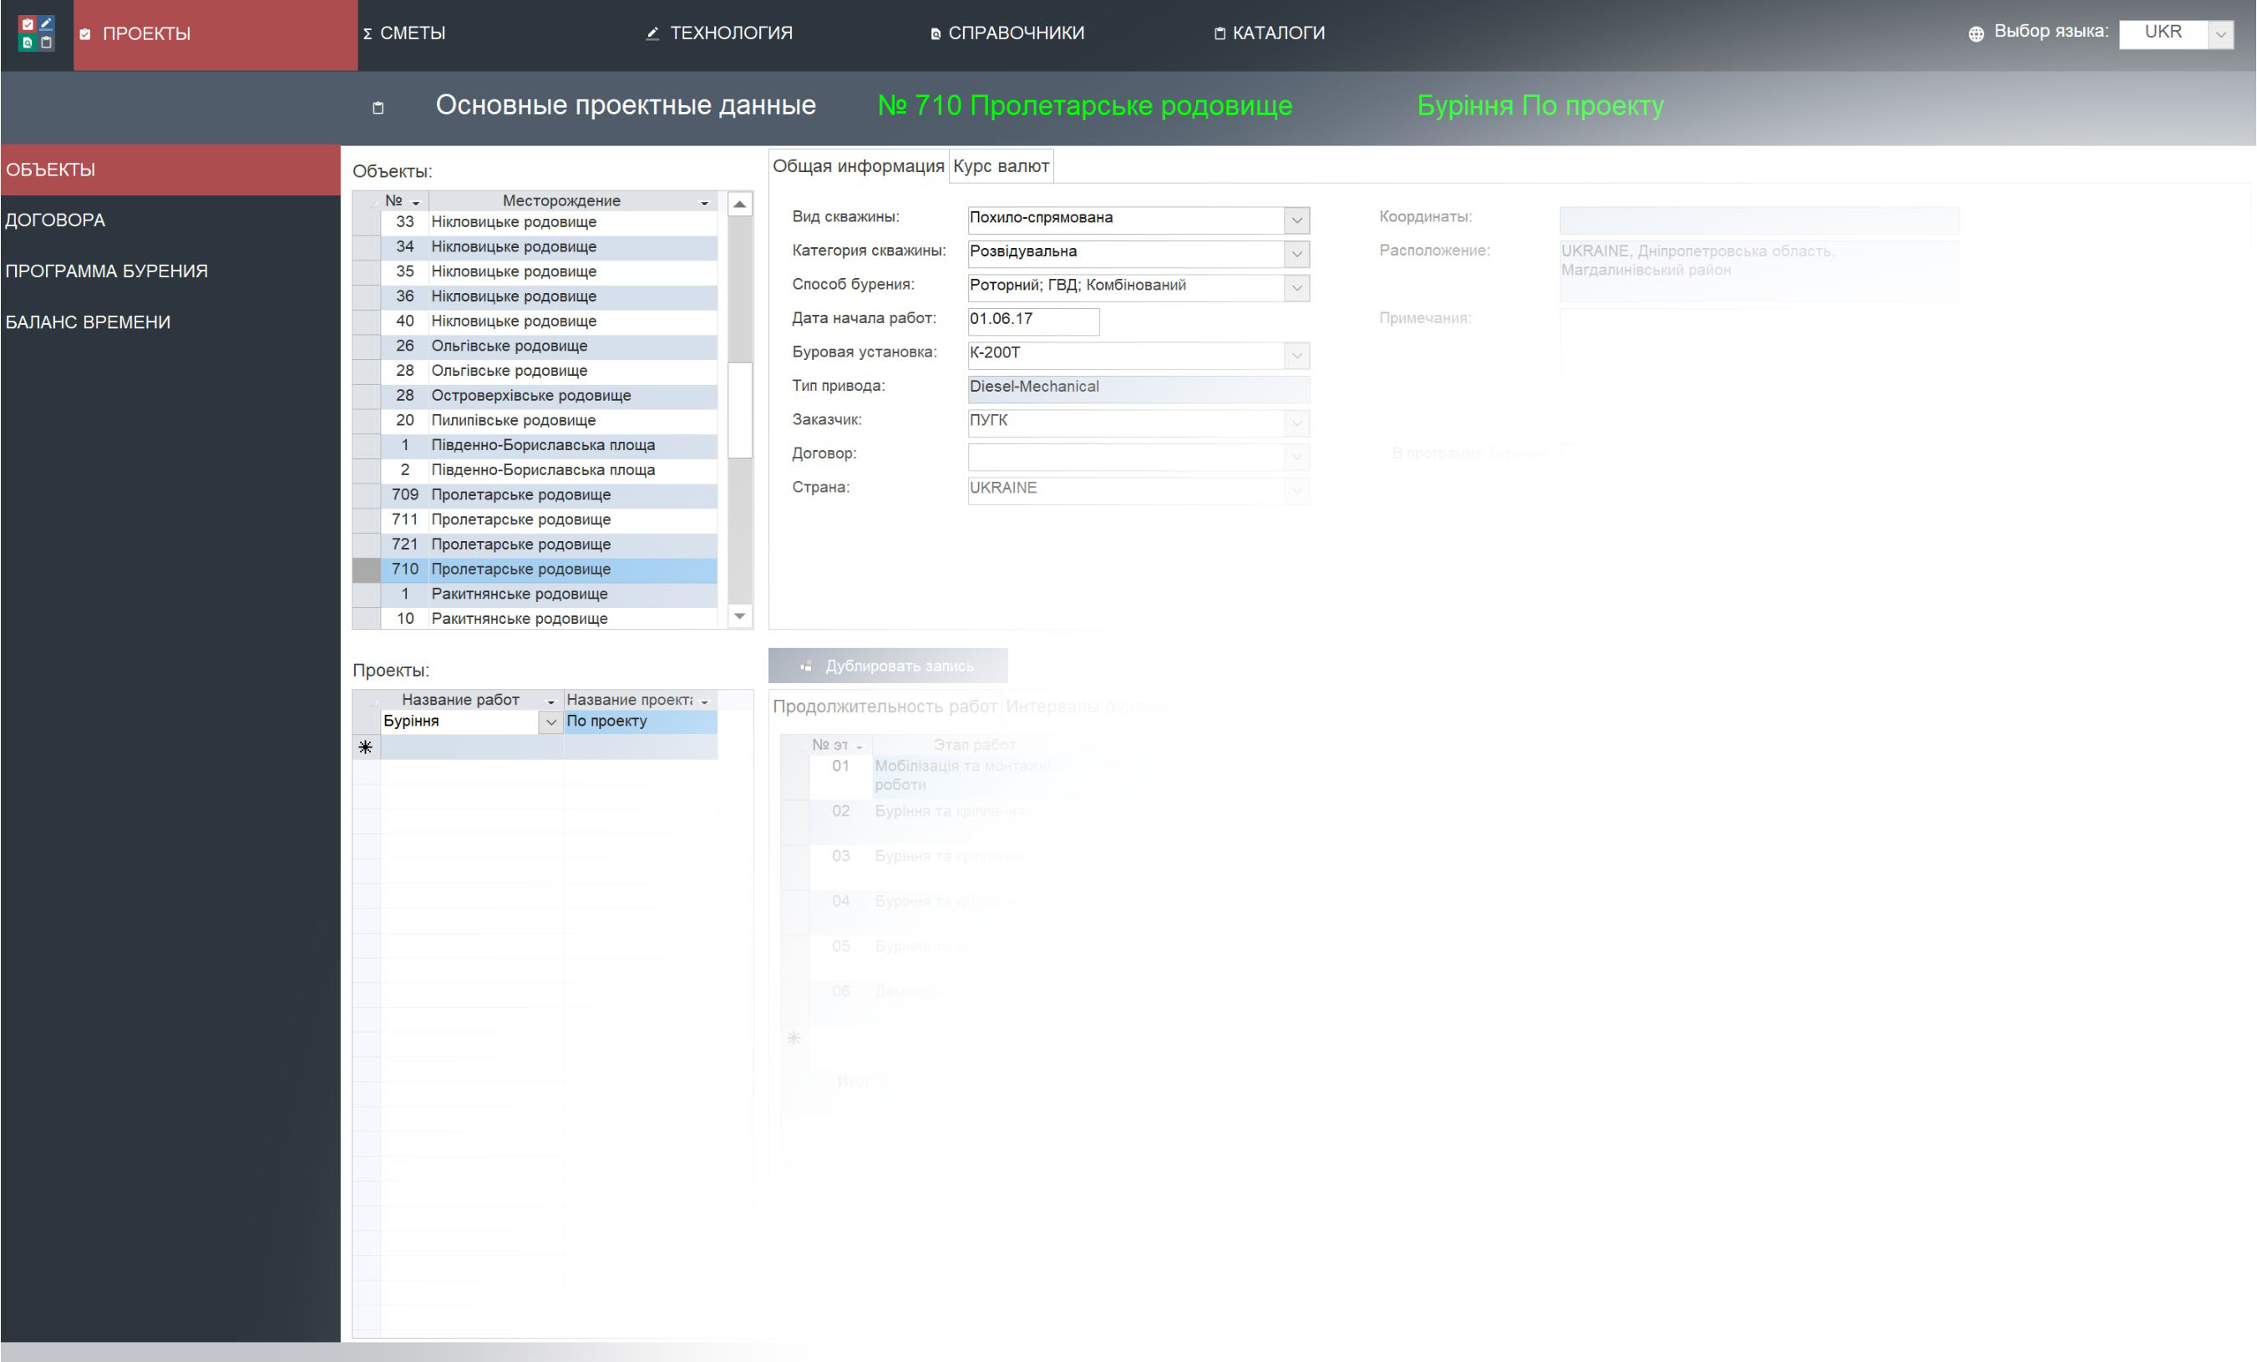
Система управления стоимостью проекта
(Project Cost Management)
ПРОЕКТНЫЕ ДАННЫЕ ОБЪЕКТОВ
☑ основные проектные данные объектов строительства с возможностью учета множества вариантов проектов;
☑ реестр договоров;
программа бурения (выполнения работ);
план-фактный учет баланса времени выполнения работ на объектах.

